Slide 1
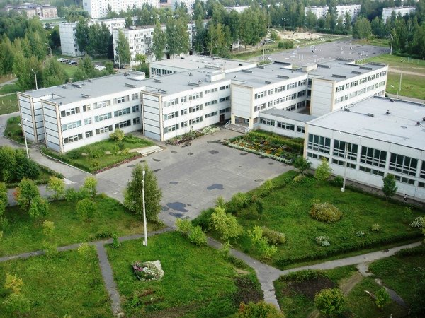


Многофункциональный школьный центр
«ИДЕЯ»
МБОУ СОШ №2 ЗАТО г.Радужный
Notes:
更多素材资源- B-lue-D-ragonfly- DESIGN

Slide 2
ЦЕЛЬ проекта
вовлечение участников образовательных отношений в активную социально значимую деятельность, направленную на личностный рост и повышение имиджа школы, через создание МФЦ «Идея».

Slide 3
ЗАДАЧИ проекта
1
создать условия и возможности для социализации, эффективной самореализации и развития творческого потенциала учащихся
2
сформировать единое информационное пространство школы и его позитивный имидж в коммуникационной среде
3
содействовать медиаобразованию участников школьного сообщества, формированию навыков работы с информацией и применения современных информационных технологий

Slide 4
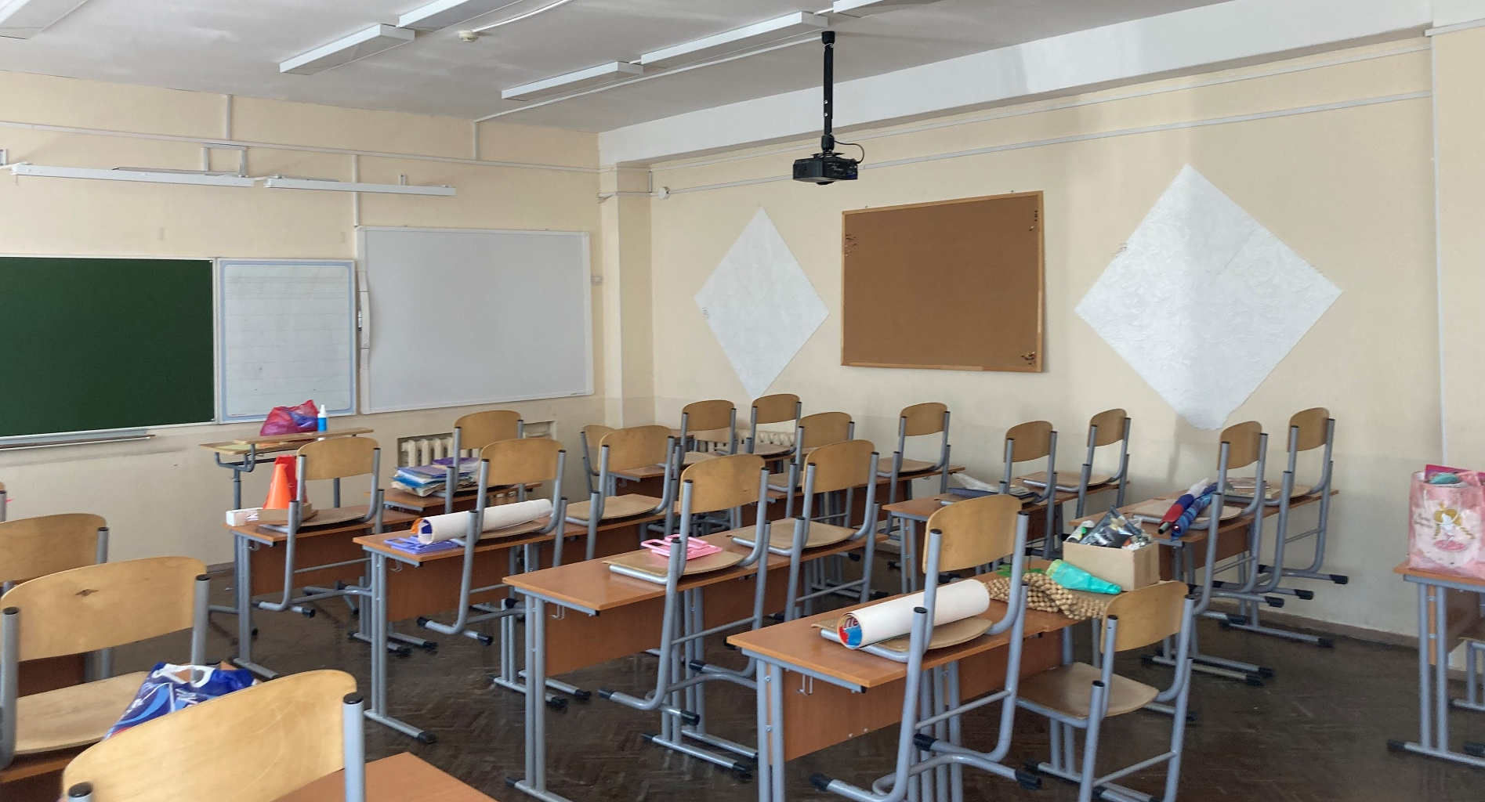
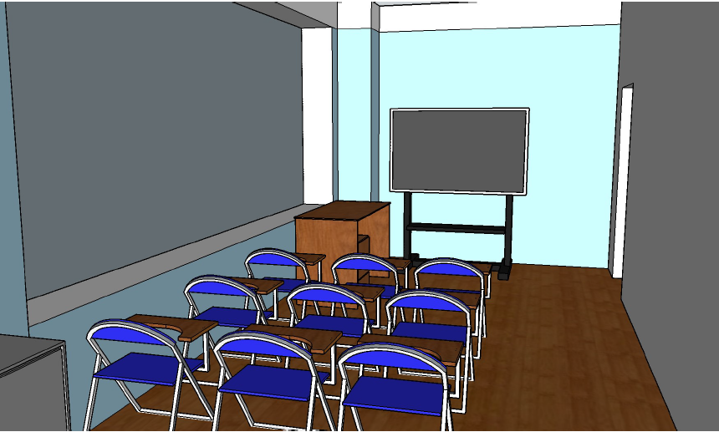
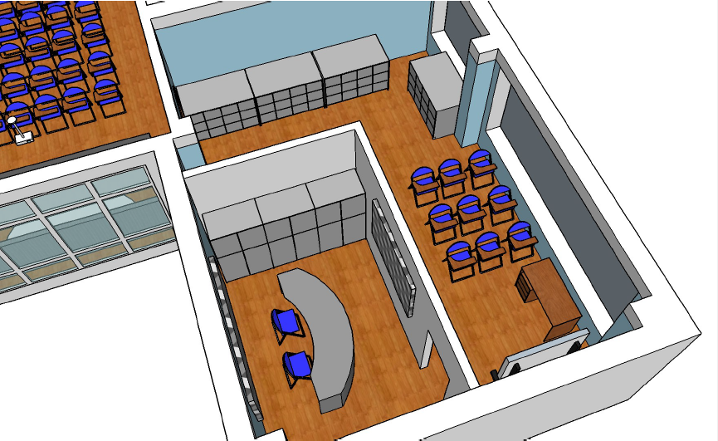
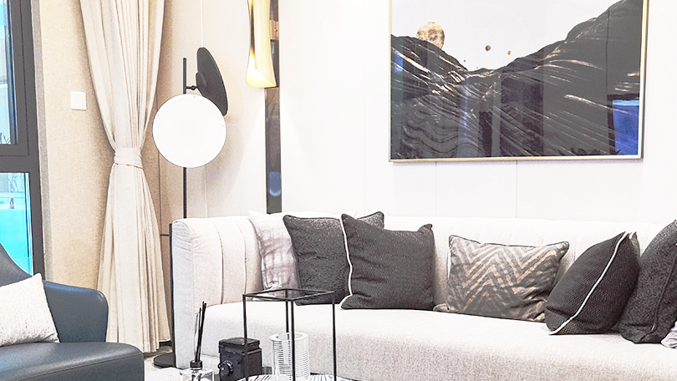
Кабинет, планируемый для создания видео/ фото-студии, пресс-центра
Зона «Школьные медиа» (фотостудия, видеостудия)
Зона «Школьная типография»

Slide 5
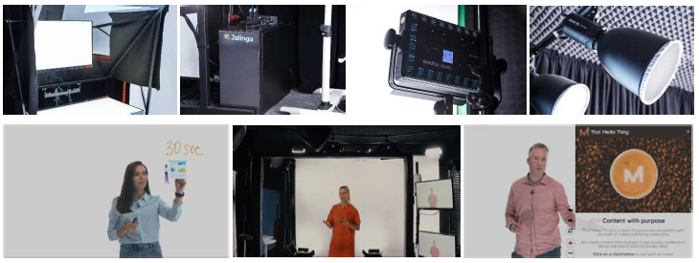
Мобильная фото/видеостудия

Slide 6
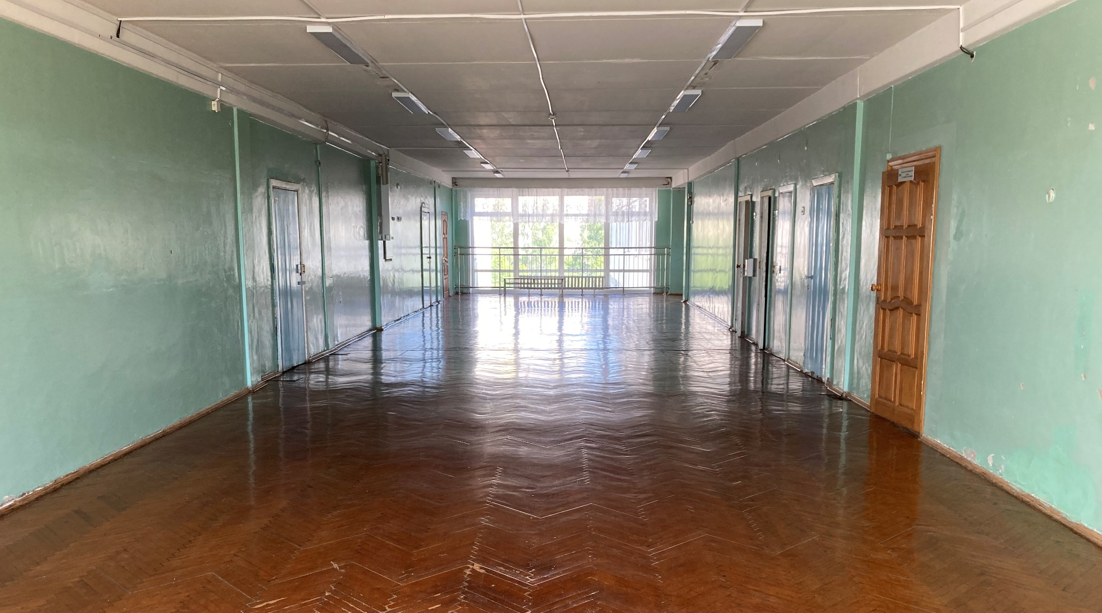
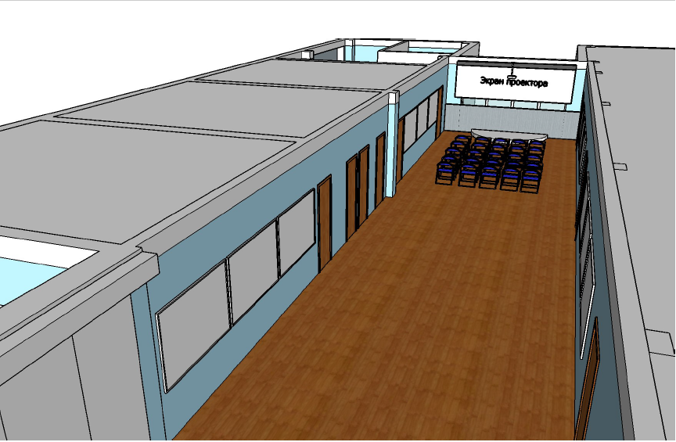
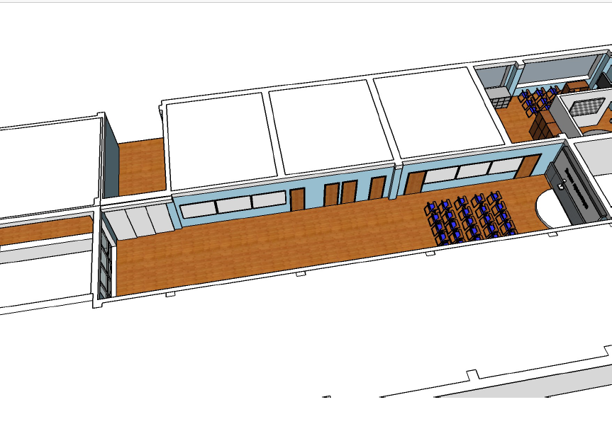
Рекреация, планируемая для создания презентационной зоны, зоны коворкинга
Зона коворкинга

Slide 7
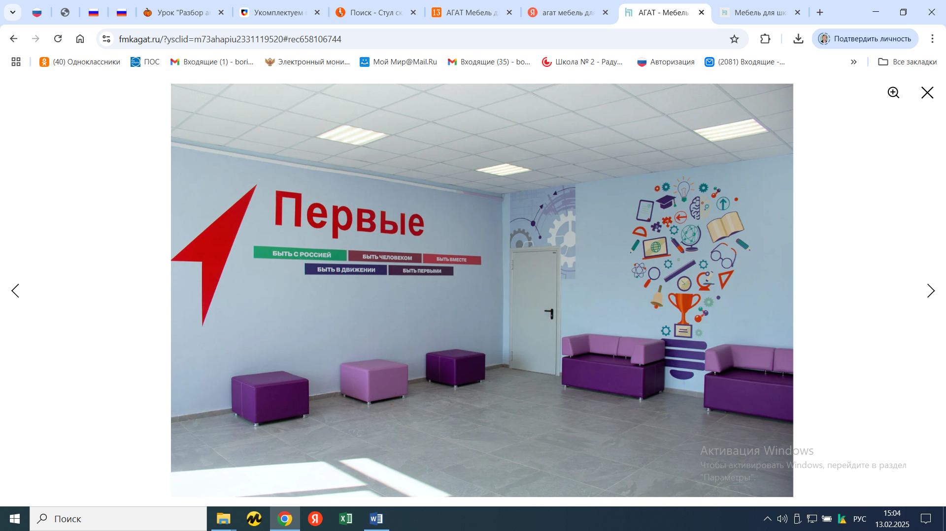
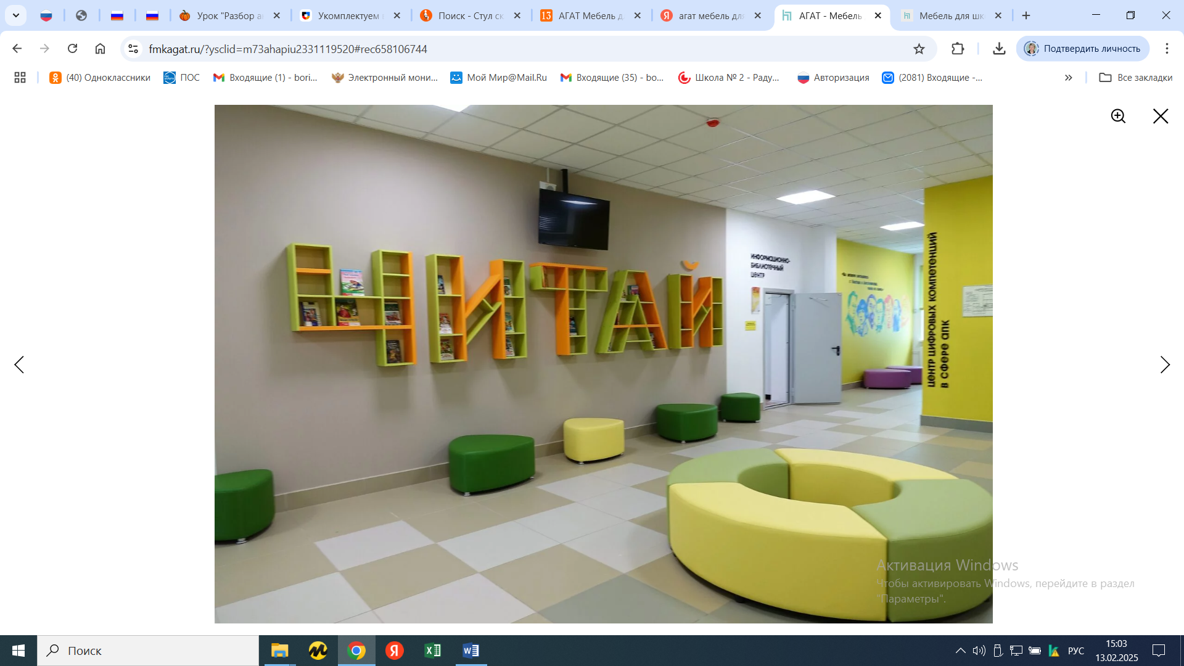
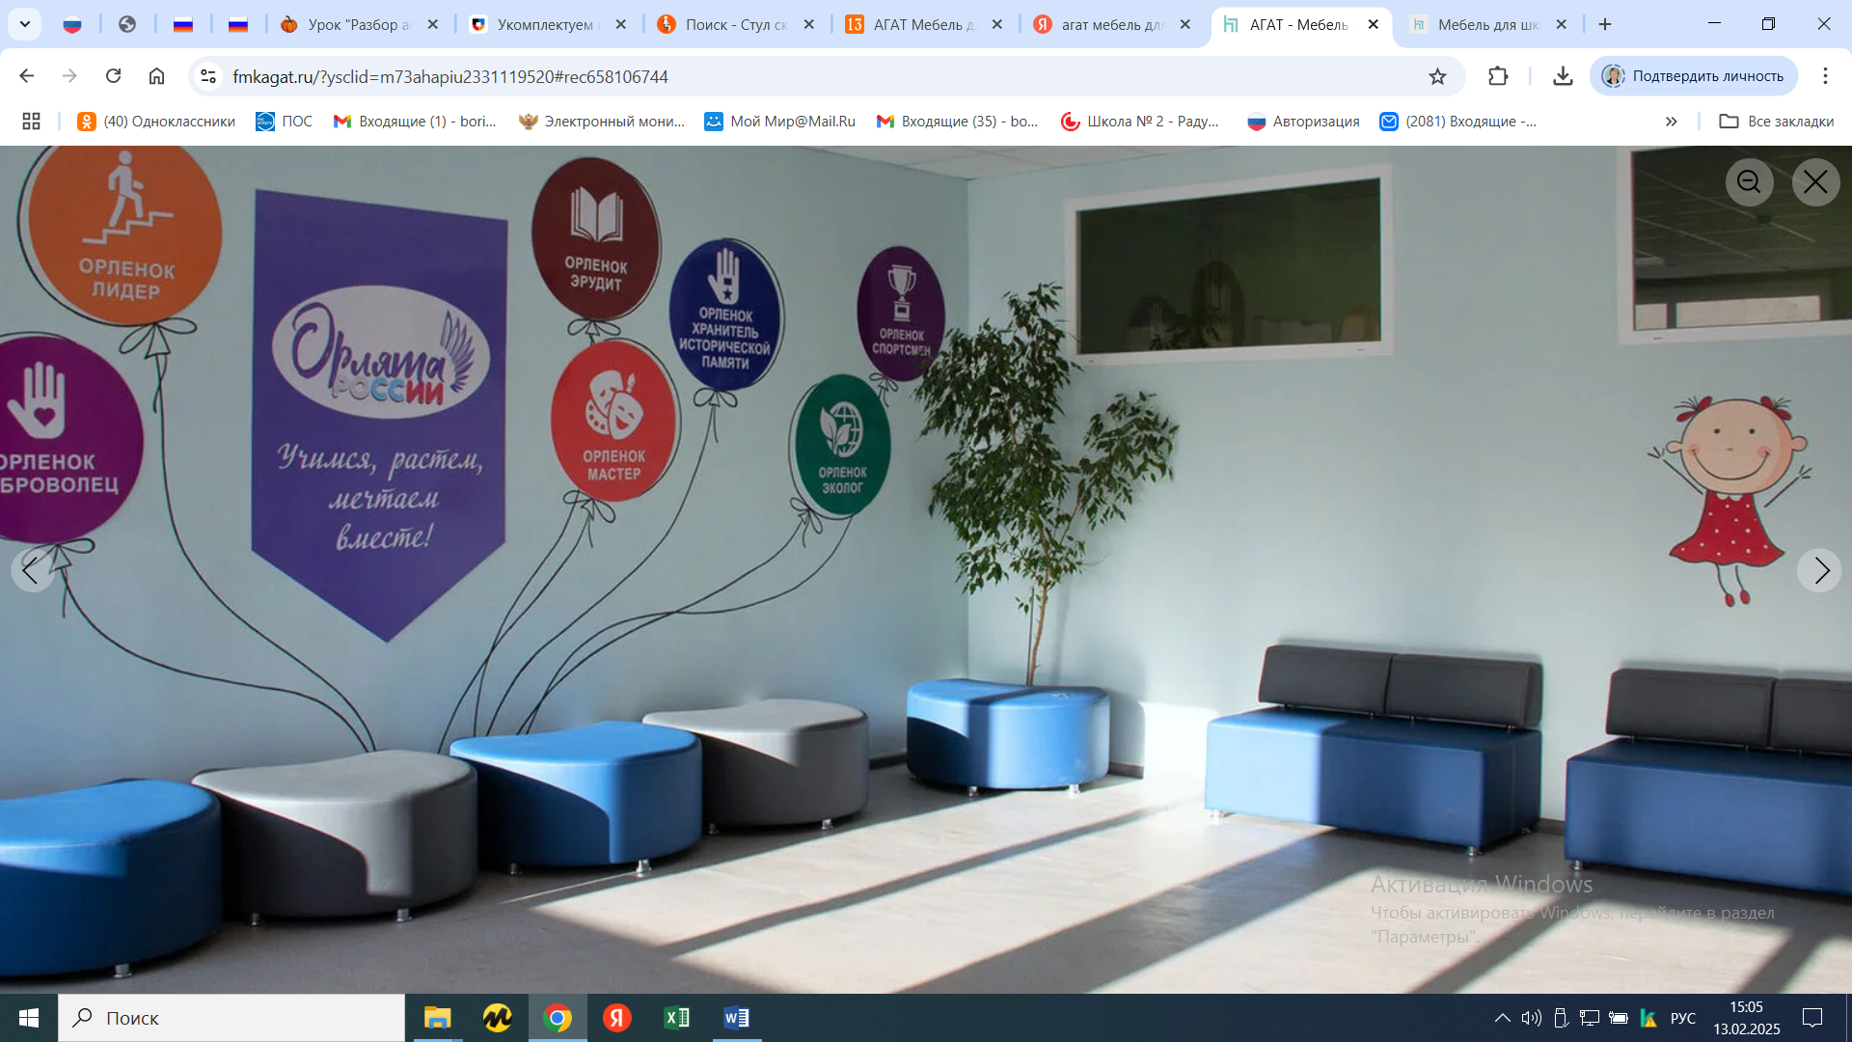
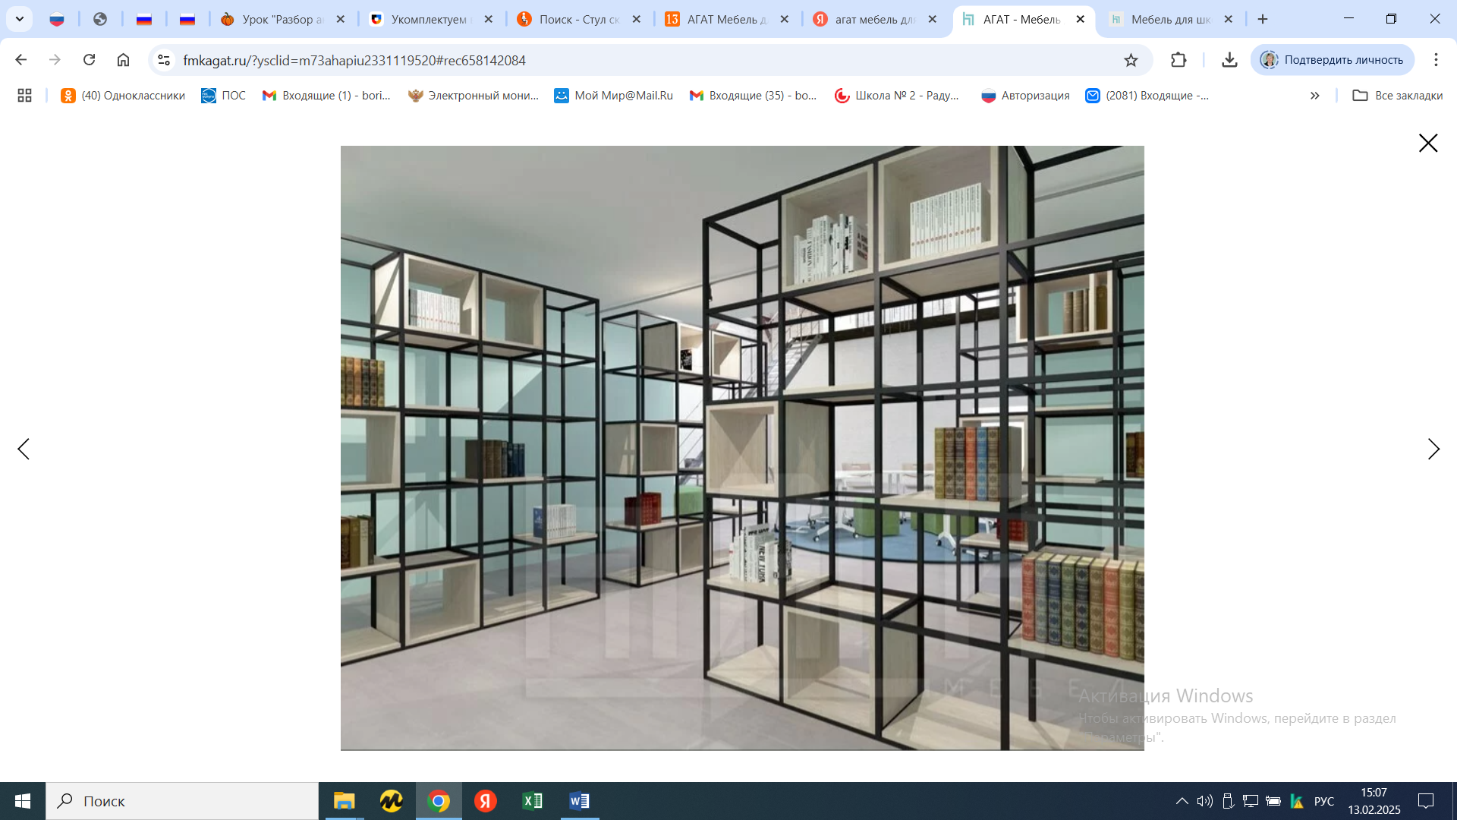
Зона коворкинга

Slide 8
Ожидаемые РЕЗУЛЬТАТЫ
1
Повышение уровня комфортности образовательный среды
2
Развитие творческого потенциала, семейных, традиционных российских духовно-нравственных ценностей
3
Формирование у учащихся устойчивой потребности участия в социально-значимой деятельности на благо города, страны
4
Повышение имиджа школы среди населения города
5
Формирование коммуникативной культуры у участников образовательных отношений

Slide 9
Ожидаемые РЕЗУЛЬТАТЫ
6
Получение профессиональных навыков фотографа, оператора, корреспондента, редактора, художника - оформителя и т.д.
7
Увеличение количества участников общественно значимой деятельности - 60% от общего числа
8
Положительная динамика количества детских инициатив в проведении мероприятий
9
Сокращение количества правонарушений, конфликтных ситуаций между участниками образовательных отношений
10
100% занятость учащихся в системе дополнительного образования, внеурочной деятельности, воспитательных мероприятиях

Slide 10
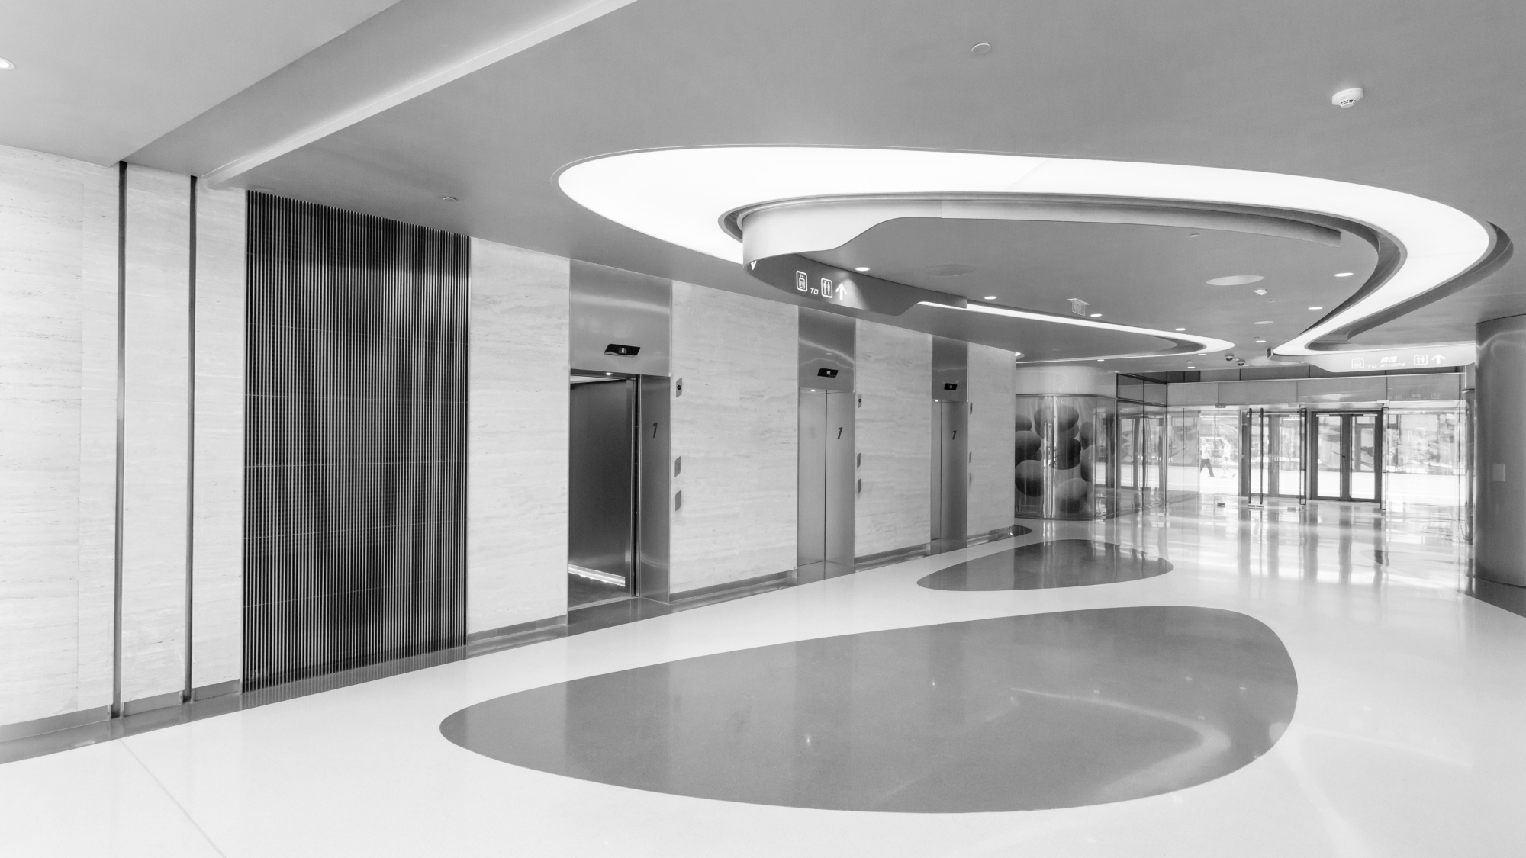
МБОУ СОШ №2 ЗАТО г.Радужный
school2_rad@mail.ru
8(49254)33031
Борисова Татьяна Васильевна,
директор
Notes:
更多素材资源- B-lue-D-ragonfly- DESIGN

